Slide 1
[Main Page]
Local hub
(번역, 테마) 선택
지역소개문구
관광지
맛집
축제/행사
게시판
(주요 기능)
> 평문 비밀번호 (교육 상 목적으로 보안 x)
> 수정/게시/조회 기능 마련
챗봇(플로팅 버튼 > 클릭 시 팝업)

Slide 2
관광지/맛집/축제, 행사 클릭 시 페이지
관광지
정렬(기능 구현)
이미지
이미지
이미지
관광지 이름
주소
관광지 이름
주소
관광지 이름
주소
^ 눌렀을 때 팝업 형태로 실시간 지도로 위치 표현

Slide 3
관광지/맛집/축제, 행사 에서 각 이미지를 클릭하였을 때
x
지도
이미지
관광지 이름
주소
^ 팝업 형태 표현 예시

Slide 4
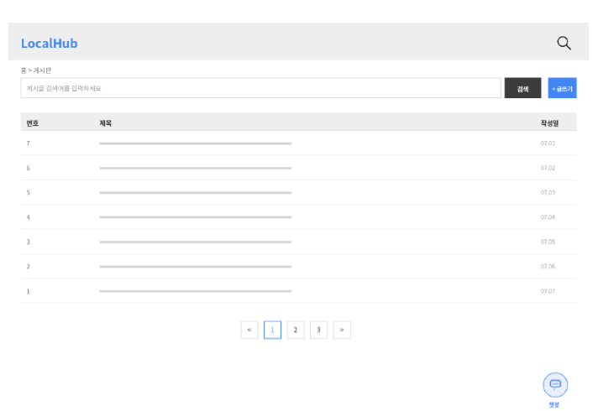
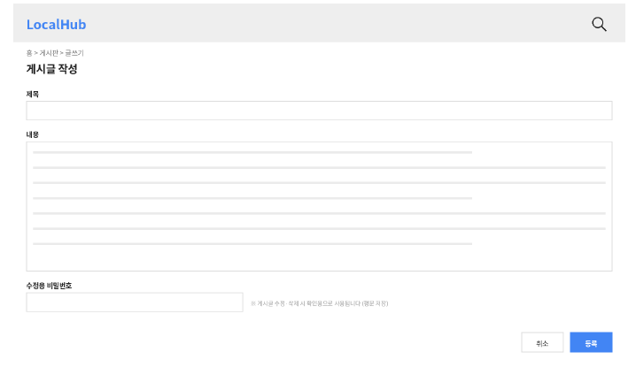
Main page에서 ‘게시판‘ 클릭 시 페이지
글쓰기 기능 구현
^ 글쓰기 클릭 시 나올 화면

Slide 5
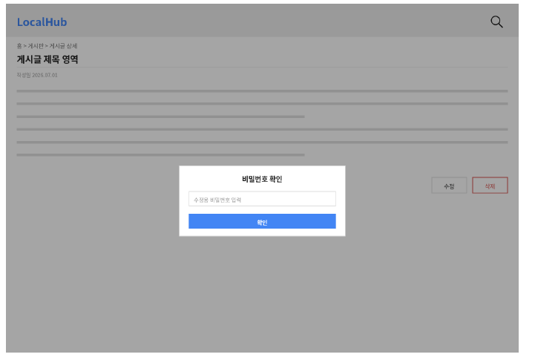
기존 게시물
수정/삭제 접근 시 비밀번호 (평문 대조, 보안x)
^ 수정 클릭 시 나올 화면
(글쓰기 화면과 상동)

Slide 6
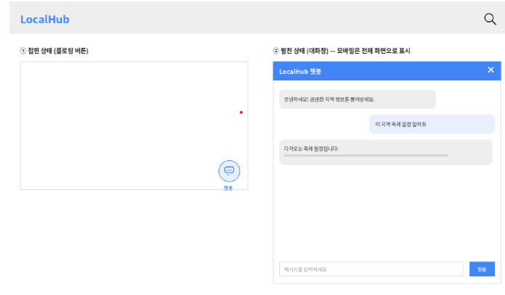
챗봇 관리
^ 챗봇 아이콘
메인화면, 게시판, 각 정보 검색 시 상시 노출
^ 아이콘 클릭 시 전환
(웹에선 작게 펼치기, 모바일에선 전체로)

